Slide 1


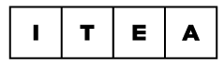
IT Education
Academy
HTML & CSS
WWW.ITEA.UA

Slide 2


www.itea.ua
Фото
инструктора
Сергей Скубида
Инструктор IT Education Academy
Front-end developer в E100
КОНТАКТНЫЕ ДАННЫЕ
s.skubida.itea@gmail.com

Slide 3

План Занятия
www.itea.ua
Повтор пройденного материала
CSS свойства для оформление текста
Основы CSS
Ссылки — якоря
Псевдокласс :hover
Псевдоклассы для ссылок
Свойства списков
Форматы изображений
Свойства фона
Таблицы

Slide 4

CSS
www.itea.ua
CSS
каскадные
таблицы
стилей

Slide 5
Подключения стилей
www.itea.ua
1. Тег <style>
2. Атрибут style
3. Внешний файл стилей.
<link rel="stylesheet" href="css/style.css" />

Slide 6
CSS Синтаксис
www.itea.ua
селектор {
свойство1: значение;
свойство2: значение;
}

Slide 7
Простейшие селекторы
www.itea.ua
Селектор элемента
Селектор класса
Селектор идентификатора

Slide 8
Селектор элемента
www.itea.ua
p {
свойство1: значение;
}

Slide 9
Селектор класса
www.itea.ua
.name {
свойство1: значение;
}

Slide 10
Селектор идентификатора
www.itea.ua
#id-name {
свойство1: значение;
}

Slide 11
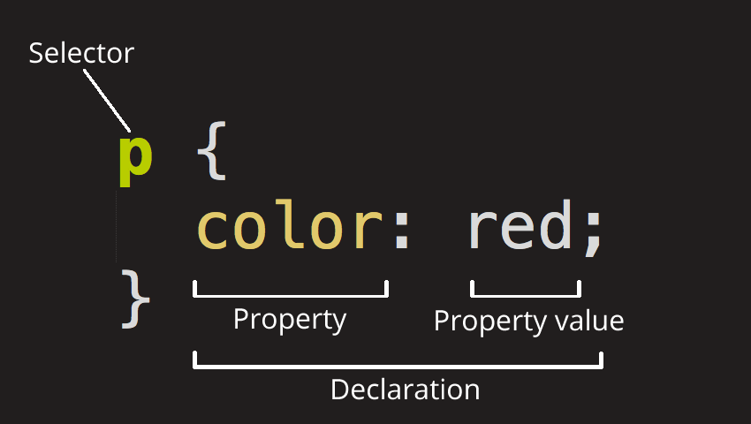
www.itea.ua

Slide 12
font-size – размер шрифта
www.itea.ua
p {
font-size: 20px;
}

Slide 13
font-style – начертание
www.itea.ua
normal — обычное начертание;
italic — курсивное начертание.
oblique — наклонное начертание.

Slide 14
font-weight (толщина шрифта)
www.itea.ua
normal — обычное начертание;
bold — полужирное начертание.
100, 200, 300, 400, 500, 600, 700, 800, 900.
Эти значения задают степень толщины шрифта: от самого тонкого до самого толстого.

Slide 15

line-height (межстрочный интервал)
www.itea.ua

Slide 16
font-family
www.itea.ua
body {
font-family: Roboto, Arial, sans-serif;
}
body {
font-family: "PT Sans", Arial, serif;
}

Slide 17
font-family
www.itea.ua
serif — шрифт с засечками;
sans-serif — шрифт без засечек.

Slide 18
Комментарии
www.itea.ua
/* закомментированный текст в css */
<!-- закомментированный текст в html -->

Slide 19
text-decoration
www.itea.ua
underline — подчеркивание;
line-through — зачеркивание;
overline — черта сверху;
none — убирает эффекты.

Slide 20
text-transform
www.itea.ua
lowercase — все строчные;
uppercase — все прописные;
capitalize — каждое слово с прописной;
none — отменяет изменение.

Slide 21
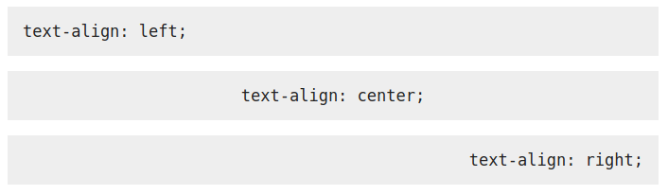
text-align
www.itea.ua
left
right
center
justify
Выравнивать можно не только текст, но все инлайн элементы

Slide 22
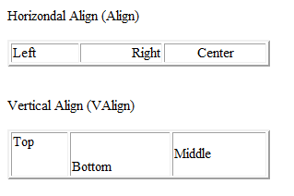
vertical-align
www.itea.ua
top
middle
bottom
baseline
Этим свойством можно выравнивать инлайн элементы относительно содержащей его строки

Slide 23
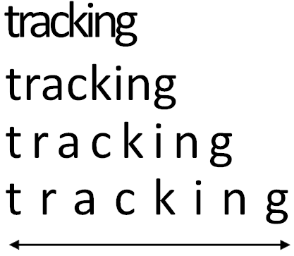
letter-spacing
www.itea.ua
Расстояние между символами

Slide 24
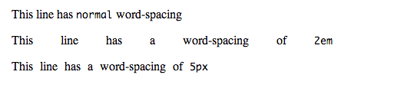
word-spacing
www.itea.ua
расстояние между словами

Slide 25
text-indent
www.itea.ua
Задает отступ от первой строки

Slide 26
color
www.itea.ua
red
#ff0000
rgb(255,0,0)
rgba(255,0,0,0.5)

Slide 27
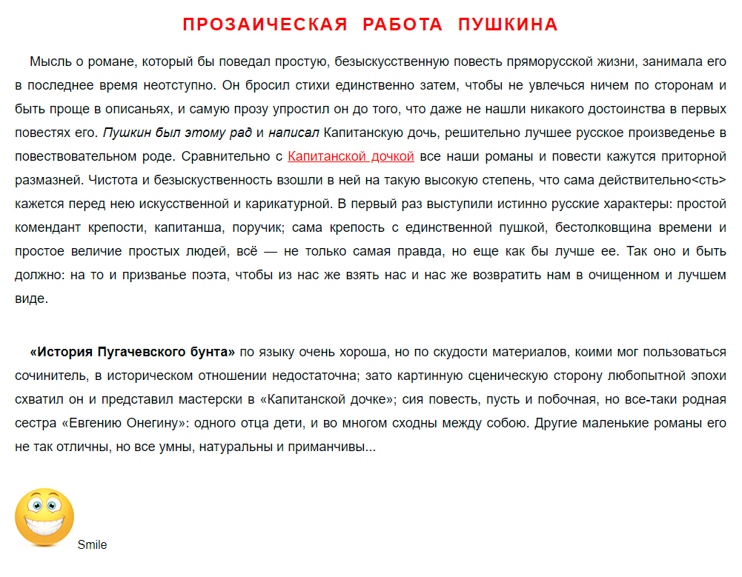
www.itea.ua

Slide 28
Внутренние отступы
www.itea.ua
padding: 10px;

Slide 29
Внутренние отступы
www.itea.ua
padding: 10px 20px 30px 40px;

Slide 30
Внутренние отступы
www.itea.ua
padding: 10px 40px;

Slide 31
Внутренние отступы
www.itea.ua
padding: 10px 30px 40px.

Slide 32
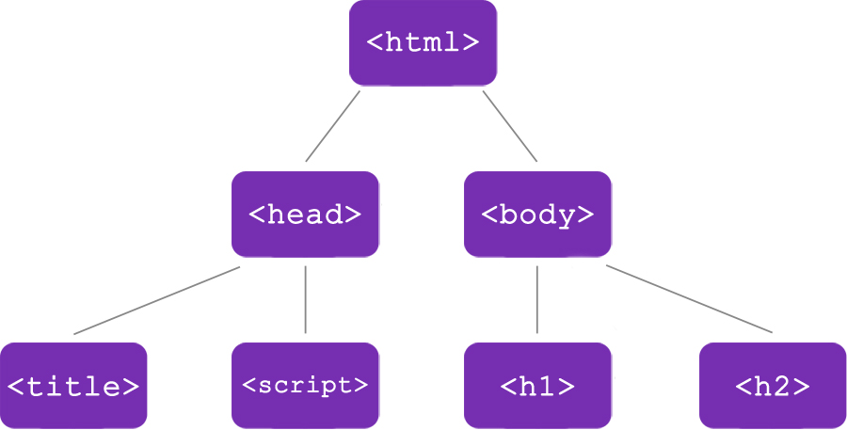
CSS Наследование
www.itea.ua
Значения
свойств
родителя
передаются
его потомкам

Slide 33
CSS Наследование
www.itea.ua
В основном наследуемые свойства — это определяющие параметры отображения текста
Список наследуемых свойств
https://www.w3.org/TR/CSS22/propidx.html

Slide 34
Стили по умолчанию
www.itea.ua
h1 { display: block; font-size: 2em; margin-top: 0.67em; margin-bottom: 0.67em; margin-left: 0; margin-right: 0; font-weight: bold; }
Эти свойства хранятся в браузере

Slide 35
Вложенные селекторы
www.itea.ua
.top-menu a {
color: red;
}

Slide 36
Вложенные селекторы
www.itea.ua
.header .top-menu a {
color: red;
}

Slide 37
Псевдокласс —
www.itea.ua
это ключевое слово, добавленное к селектору, которое определяет его особое состояние

Slide 38
Псевдокласс :hover
www.itea.ua
a:hover {
color: green
}
.class-name:hover {
color: red
}

Slide 39
Псевдоклассы для ссылок
www.itea.ua
a:link { } непосещенная ссылка
a:visited { } посещенная ссылка
a:hover { } наведение на элемент
a:active { } клик по ссылке

Slide 40
Задание
www.itea.ua
Создать ненумерованный список, где каждый элемент списка – это ссылка.
Для тега ul добавить класс main-list.
Описать поведение ссылок, используя вложенные селекторы.

Slide 41
Каскадирование
www.itea.ua
<h1 class="name">Имя</h1>
.name {
color: red;
}
h1 {
font-style: italic;
}

Slide 42
Конфликты
www.itea.ua
<h1 class="name">Имя</h1>
.name {
color: red;
}
h1 {
color: green;
}
Взвешиваем селекторы CSS
https://habr.com/ru/post/137588/

Slide 43
Множественные классы
www.itea.ua
<h1 class="fz-18 c-red">Name</h1>
.fz-18 {
font-size: 18px;
}
.c-red {
color: red;
}

Slide 44
Универсальный селектор
www.itea.ua
* {
margin: 0;
padding: 0;
}

Slide 45
Ссылки- якоря
www.itea.ua
<a href="#box">ссылка якорь</a>
<div id="box">блок, куда будет вести ссылка</div>

Slide 46
Свойства списков
www.itea.ua
list-style-position:
outside
inside

Slide 47
Свойства списков
www.itea.ua
list-style-type:
disc
circle
square
decimal
lower-roman
upper-roman
lower-alpha
upper-alpha
none

Slide 48
Составные свойства.
www.itea.ua
list-style: disc outside none;
list-style-type: disc;
list-style-position: outside;
list-style-image: none;

Slide 49
Свойства списков
www.itea.ua
list-style-image: url(‘img-name.jpg');

Slide 50
Составное свойство для списка
www.itea.ua
list-style: disc outside url("name.jpg");
list-style-type: disc;
list-style-position: outside;
list-style-image: url("name.jpg");

Slide 51
Свойства фона
www.itea.ua
background-color:
background-image:
background-repeat:
background-position:
background-attachment:

Slide 52
Составное свойство
www.itea.ua
background: background-color background-image background-repeat background-position background-attachment

Slide 53
Несколько фонов
www.itea.ua
background:
url("img-1.png") no-repeat,
url("img-2.png") repeat-x 100% 100%,
url("img-3.png") repeat-y;

Slide 54
border – составное свойство
www.itea.ua
border: 1px solid #000;
border-top-width: 1px;
border-top-style: dotted;
border-top-color: #000;

Slide 55
border – составное свойство
www.itea.ua
border-top-width: 1px;
border-right-width: 2px;
border-left-width: 3px;
border-bottom-width: 4px;

Slide 56
Полезные ссылки
www.itea.ua
https://habr.com/ru/post/137588/ Взвешиваем селекторы CSS
https://www.w3.org/TR/CSS22/propidx.html Список наследуемых свойств
https://validator.w3.org/ (Валидатор кода)

Slide 57
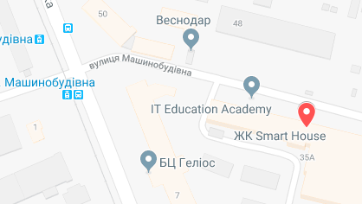

КОНТАКТНЫЕ ДАННЫЕ
ITEA
ЖК “Smart House”, ул. Машиностроительная, 41 (м.Берестейская)
ЖК «Корона» улица Срибнокильская,1 м. Позняки
+38 (044) 599-01-79
facebook.com/Itea
info@itea.ua
itea.ua

